Slide 1
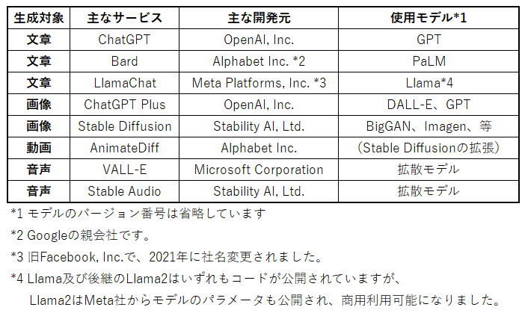

Slide 2
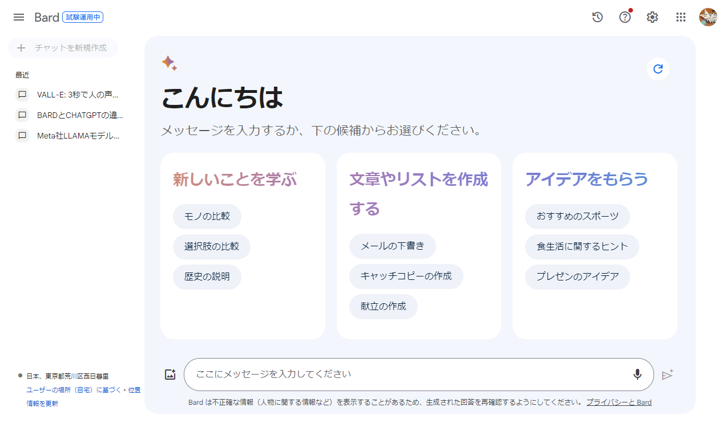

Slide 3
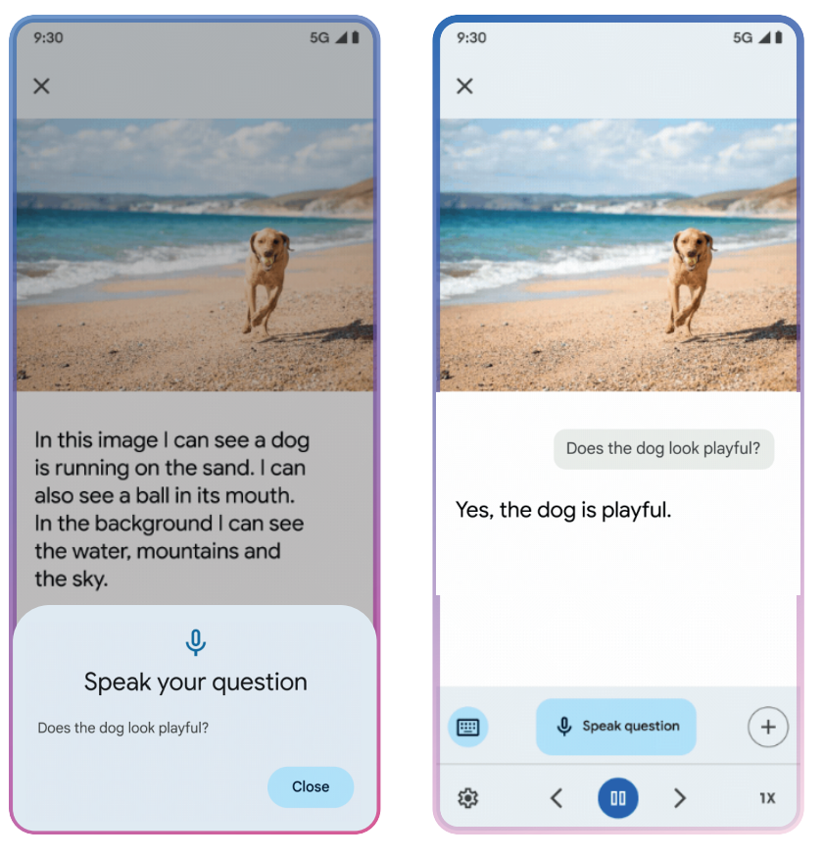
https://ai.google/static/documents/responsible-development-of-lookout.pdf
からキャプチャして日本語化しました
犬が砂の上を走っています。犬はボールを口に咥えています。犬の背景には水辺と山々、そして空が映っています。
その犬は、はしゃいでいるように見えますか？
はい。犬ははしゃいでいます。
質問を喋ってください
その犬は、はしゃいでいるように見えますか？

Slide 4
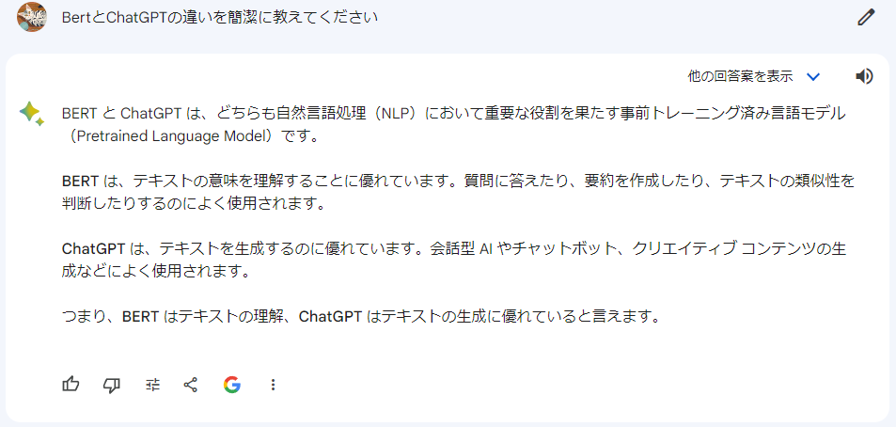
入力画面
出力画面
生成AI
Google Bard

Slide 5

入力画面
出力画面
桜の絵を描いて
生成AI

Slide 6




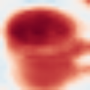

文章を扱うAIの場合
画像を扱うAIの場合
このコーヒーは我ながら上出来だ
この/コーヒー/は/我/ながら/上出来/だ
/
/
/
・・・
言語モデル
画像モデル

Slide 7

“サングラスを
掛けた少女”
Encoder
Decoder
文章の内部表現を
画像の内部表現に変換
文章から内部表現に変換
内部表現から画像に復元

Slide 8
“サングラスを掛けた少女”
Encoder
文章から内部表現に変換
文章の内部表現を
画像の内部表現に変換
内部表現から画像に復元
Decoder

Slide 9
“サングラスを掛けた少女”
Encoder
文章から内部表現に変換
文章の内部表現を
画像の内部表現に変換
内部表現から画像に復元
Decoder

Slide 10
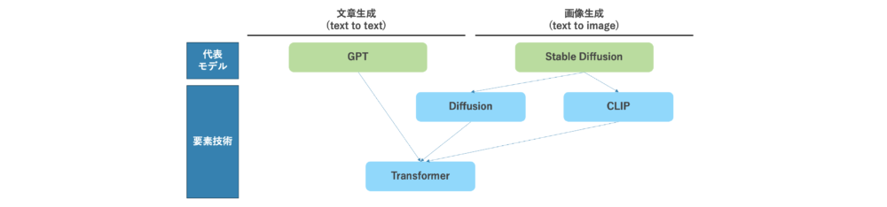
言語モデル
画像モデル
Transformer
機械学習モデル
CLIP
Diffusion
文章と画像の対応関係を
学習したモデル
ノイズから画像を
生成するモデル
GPT
Stable Diffusion

Slide 11


信州の「おやた祭り」について教えてください
「おやた祭り」に関連するデータを検索
関連データを取得
言語モデル
データベース
一般的な知識で
事前学習されているモデル
外部情報を事前に
離散化して格納
長野県長和町古町で毎年1月14日・15日に開催されるお祭りで…（略）

Slide 12
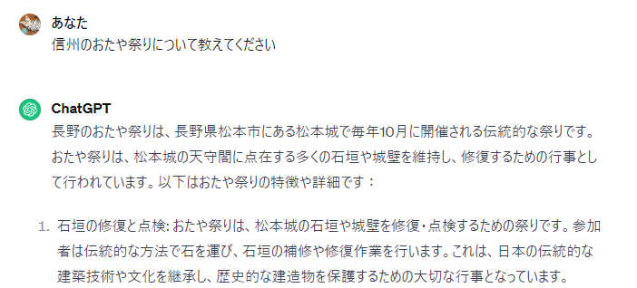

Slide 13
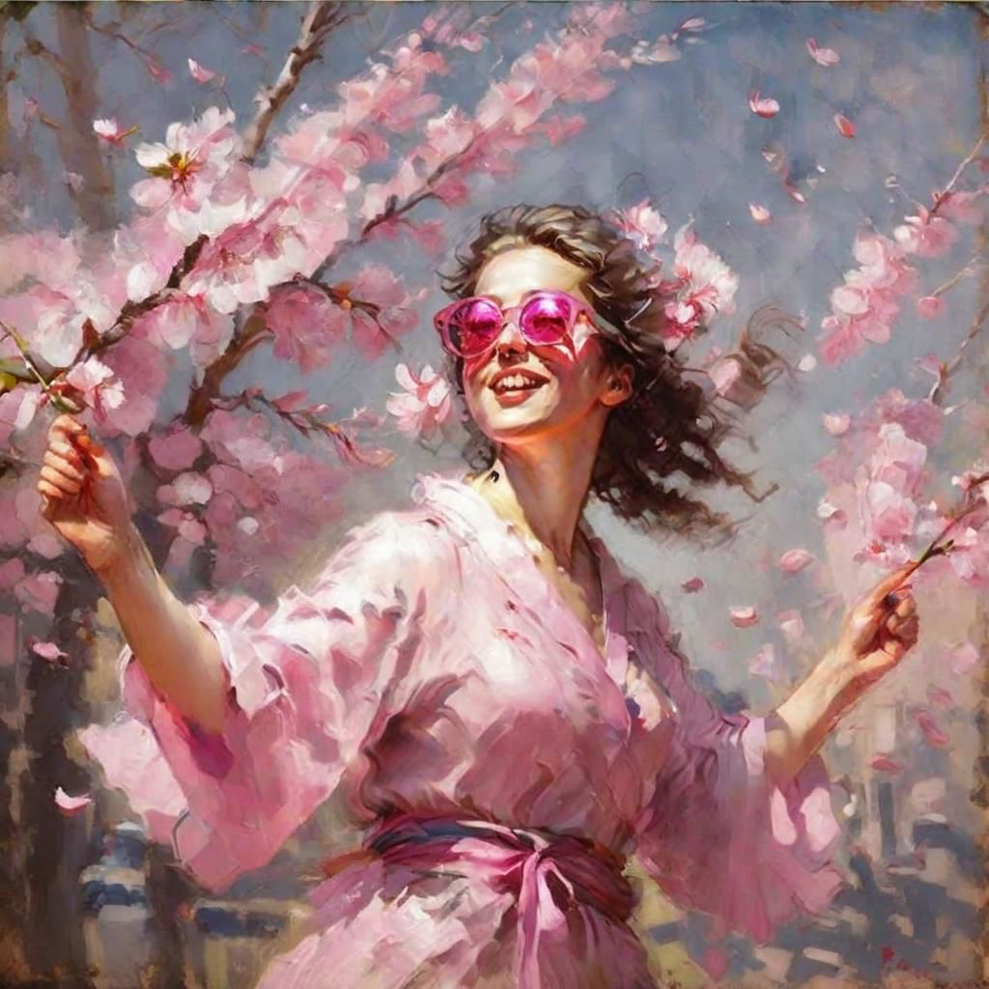
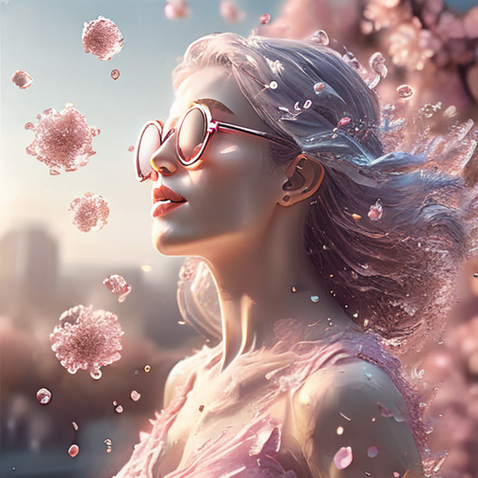
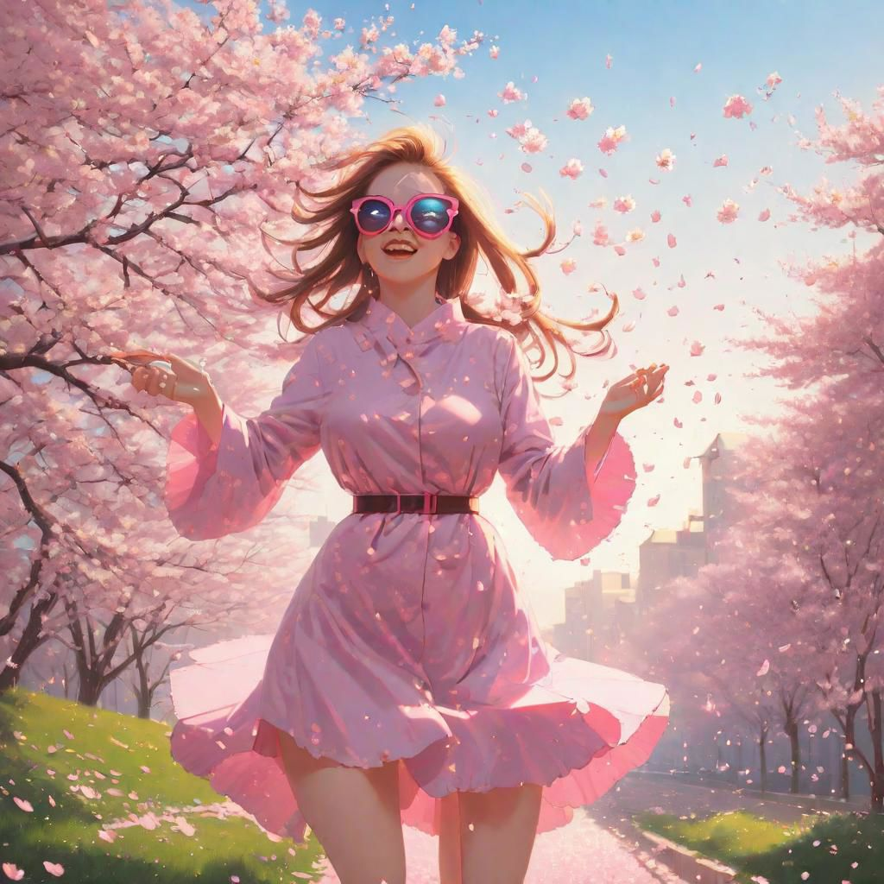
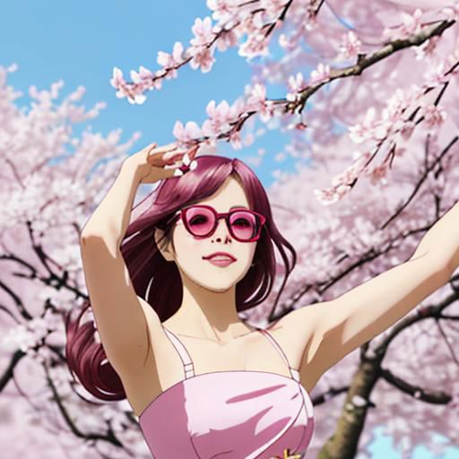
SD XLv1.0 VAE fix
Sacred Oil Painting Style
Liquid Flow Style [LoRA 1.5+SDXL]
Anime SDXL (OPTION ONE)
DreamShaper
Anime Screencap Style LoRA
(a) 油彩画風
(b) 液体がはじけ飛ぶ画風
(c)アニメ画風
油彩画風
(Sacred Oil Painting Style)
液体がはじけ飛ぶ画風
(Liquid Flow Style)
アニメ画風
(Anime SDXL)
Bright spring day with pink cherry blossoms. A girl with large cherry blossom as glasses, petals like sunglasses around the eyes. Pink petals dancing in the wind for a dynamic touch.

Slide 14
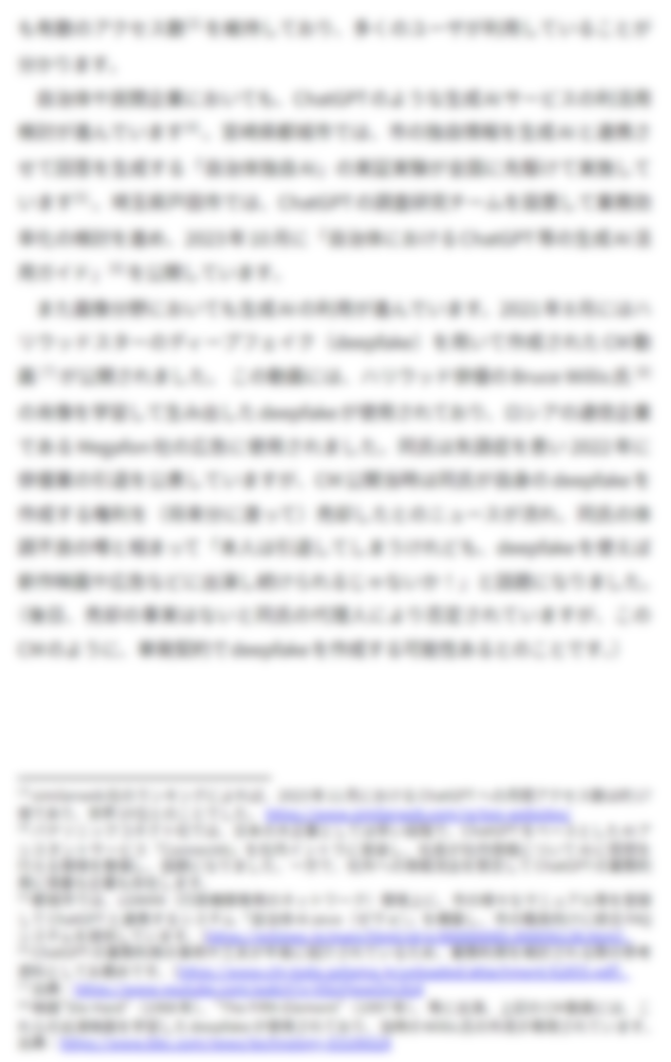
BardはGoogleが公開した生成AIで…
この生成AIは画像入力にも対応し…
「その」
「この生成AI」
「Bard」
その能力は進化を続け…

Slide 15
（a）コーヒー
（b）お茶
（c）哲学

Slide 16
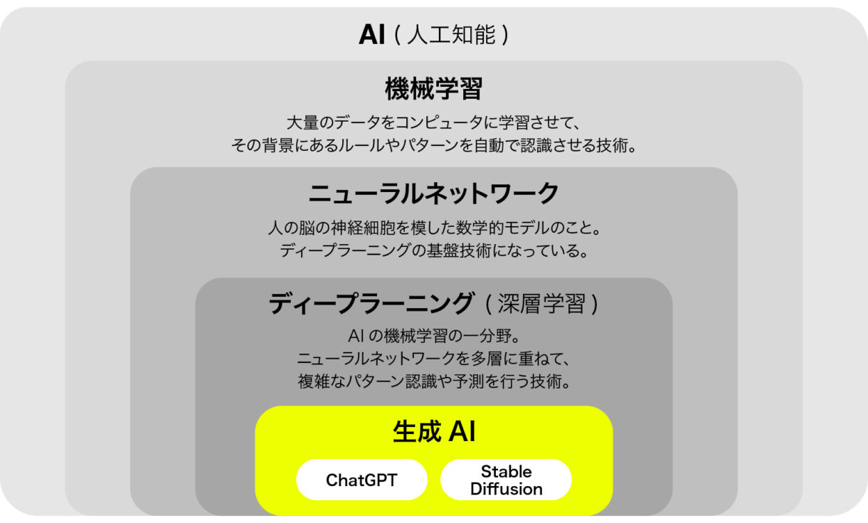
要変更

